Slide 1
a)
b)
XY
i-1
𝛿
i
𝛾
i+1
XY
i-1
𝛿
i
𝛾
i+1
𝜎
ρ
c)
neoXY
0
𝜎
1
𝜎
2
…
n
i-1
𝛿
i
𝛾
i+1

Slide 2
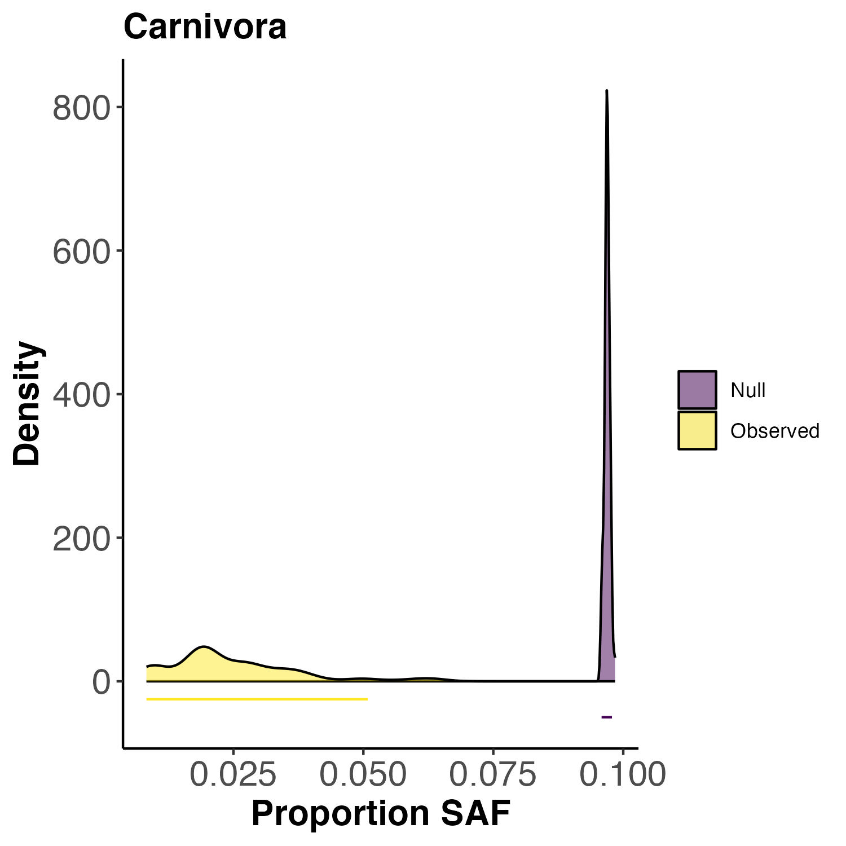
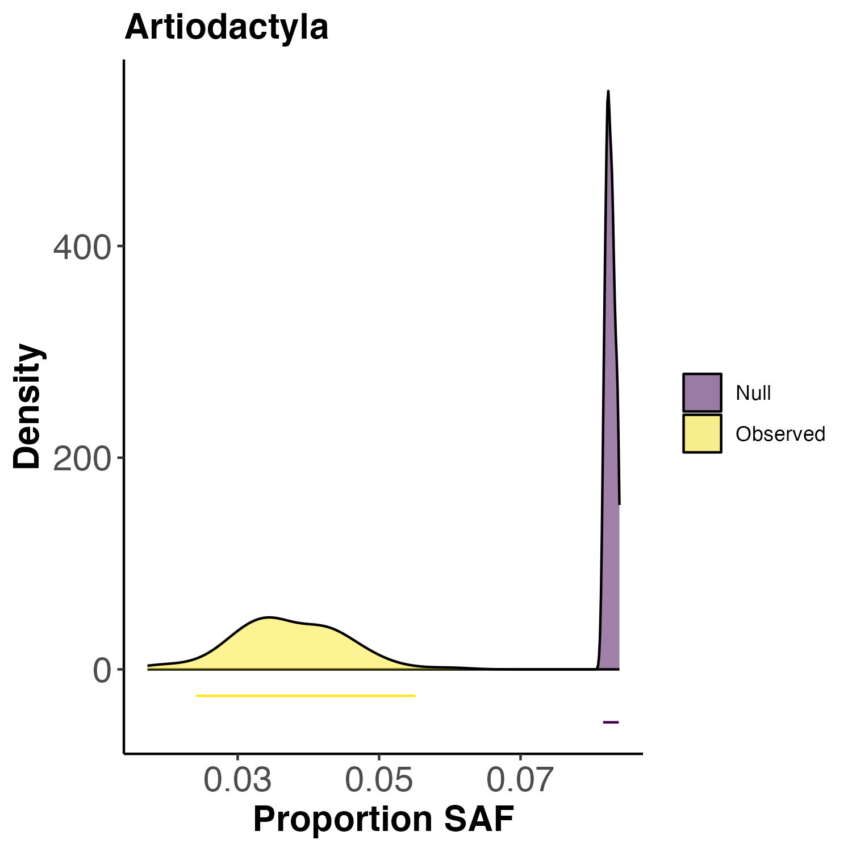
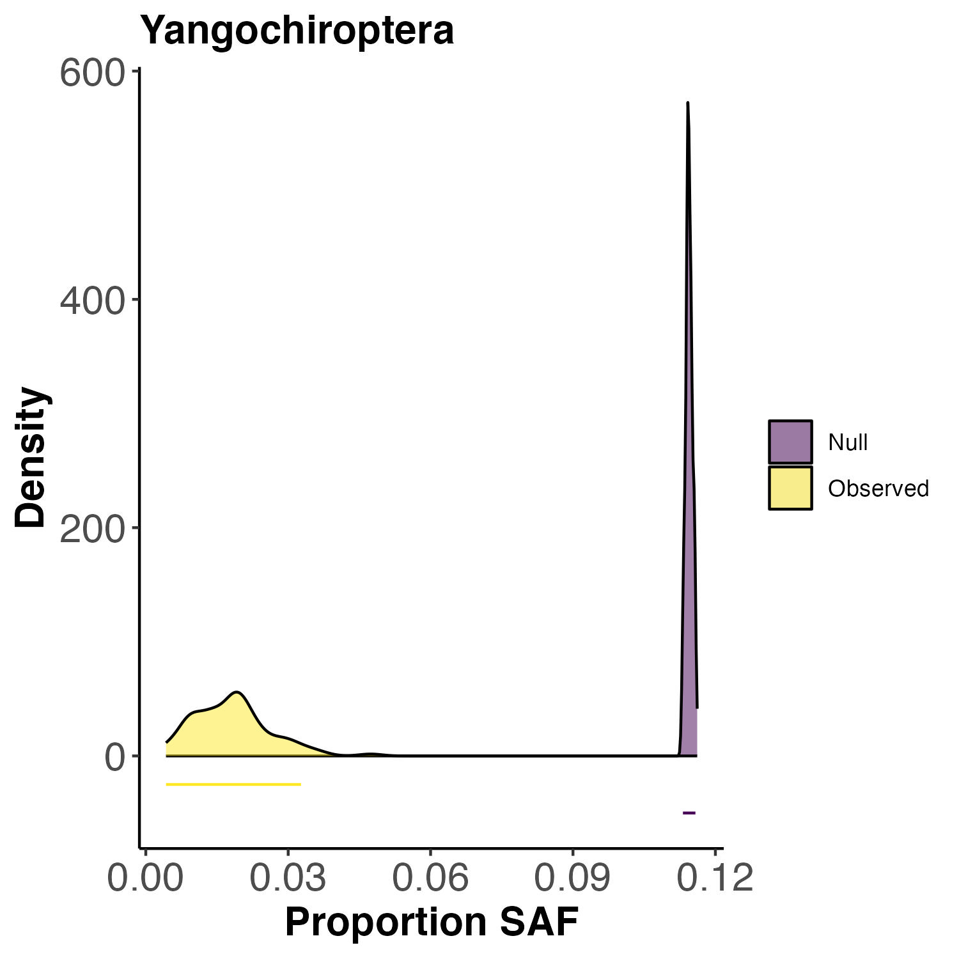
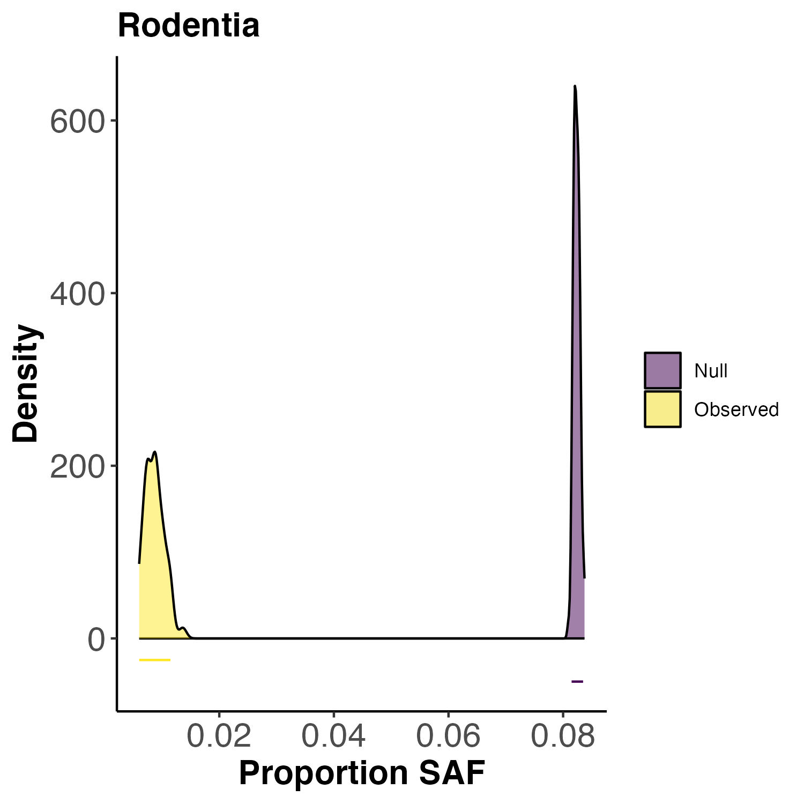
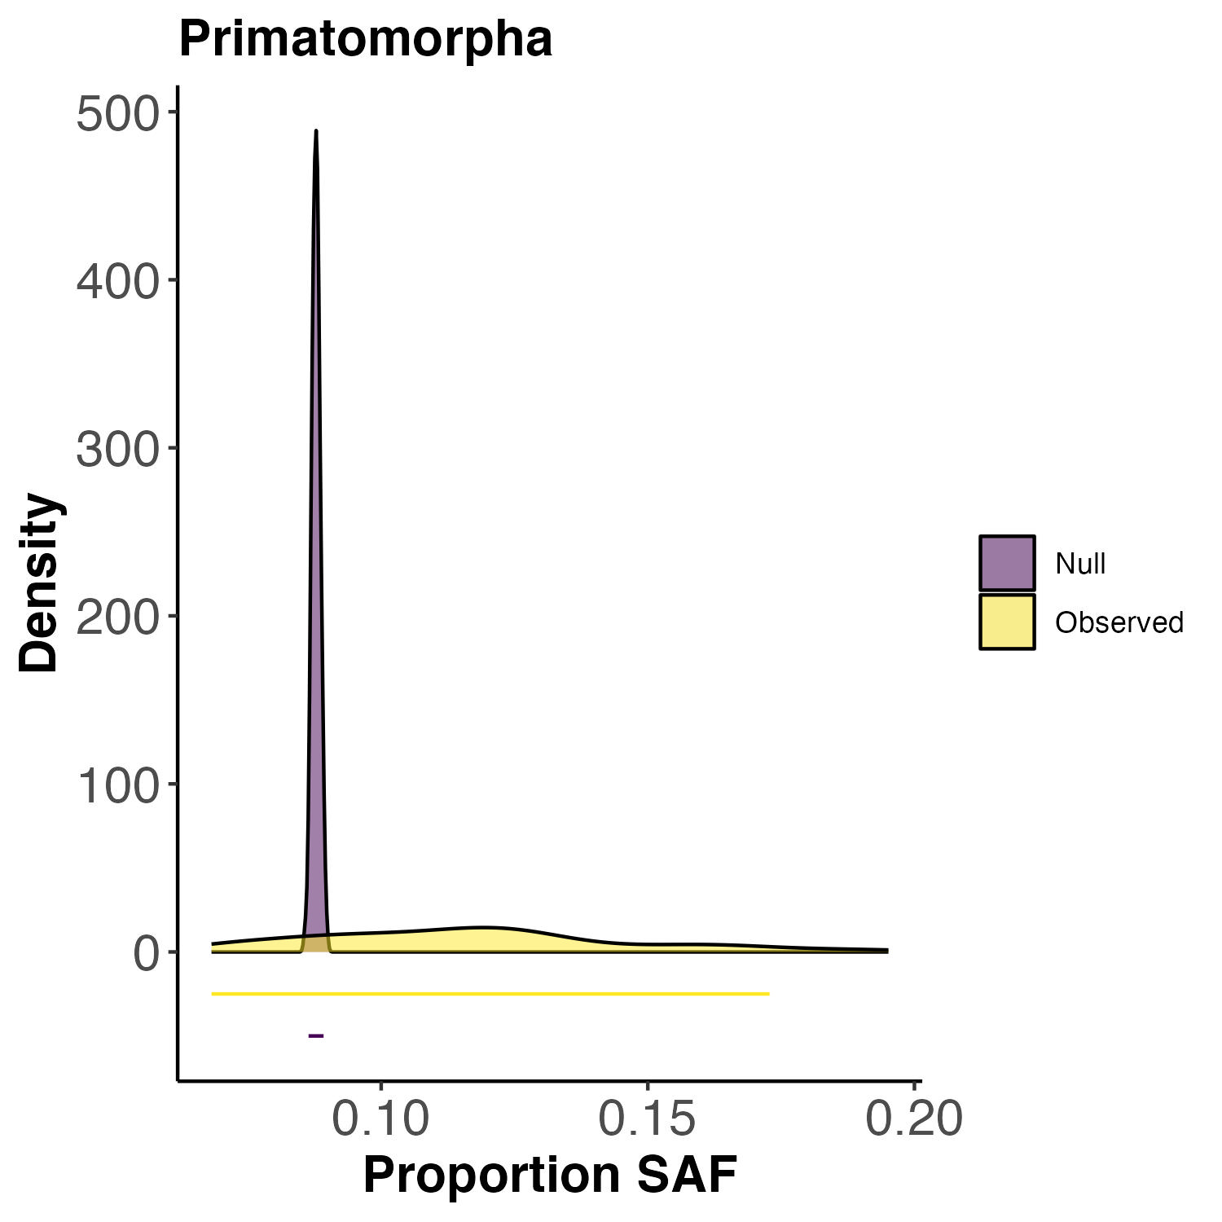

Slide 3
a)
i-1
𝛿
i
𝛾
i+1
b)
0
𝜎
1
𝜎
2
…
n

Slide 4
a)
b)

